Slide 1
Изучение действия спермидина на генотоксичность диоксидина и перекиси водорода с помощью сенсорных штаммов Escherichia coli
Смирнова С.В., Трофименцева Е.В., Абилев С.К.
ФГБУН Институт общей генетики им. Н.И. Вавилова Российской академии наук, 119991 г. Москва, ул. Губкина,3
s.v.smirnova.genet@gmail.com

Slide 2
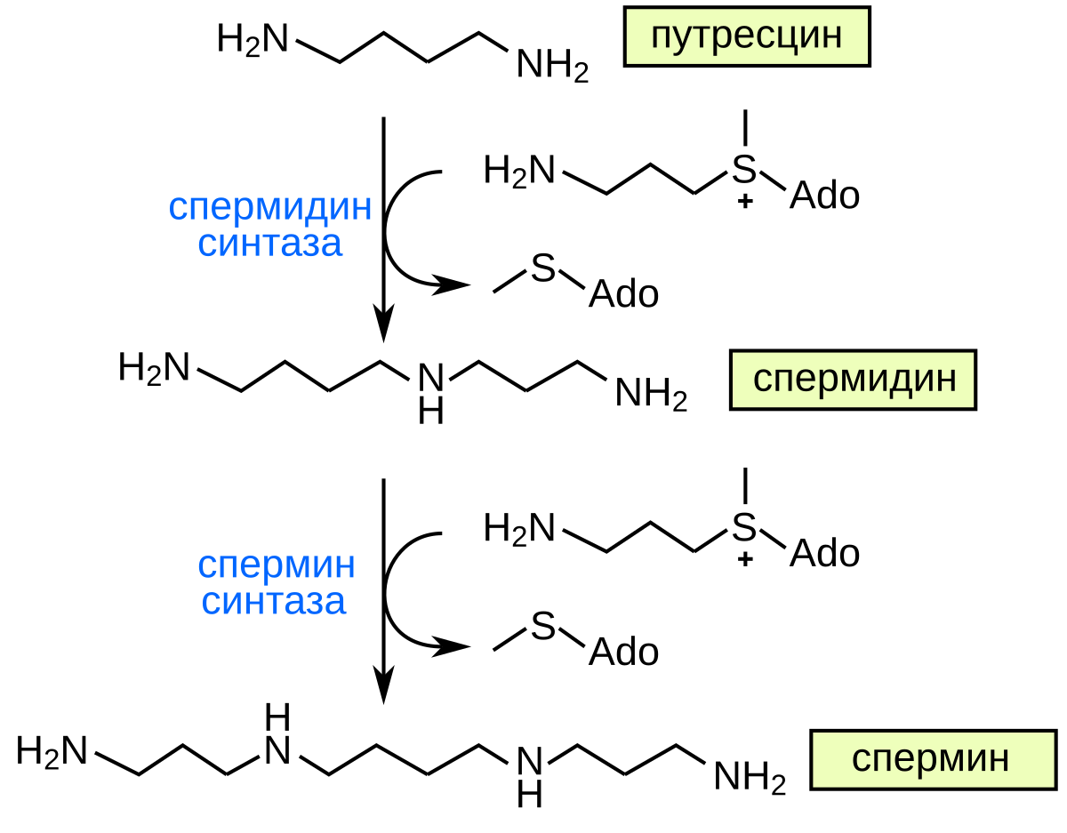
Актуальность и цель работы
Спермидин – биогенный полиамин, для которого показано множество полезных биологических свойств:
поддержание клеточного гомеостаза;
аутофагия;
антиоксидантное действие.
Кроме этого, предполагается, что природные полиамины (путресцин, спермидин и спермин) способны к самосборке в агрегаты, которые взаимодействуют с геномной ДНК и защищают ее от деградации.
Однако механизм такого защитного действия остается недостаточно изученным.
Актуальность работы обусловлена важной биологической ролью спермидина и недостаточной изученностью его защитного действия на ДНК.
Целью данной работы является изучение действия спермидина на ДНК-повреждающий эффект диоксидина и перекиси водорода путем исследования индукции генов SOS-ответа и каталазы, а также оценки целостности бактериальной ДНК.

Slide 3
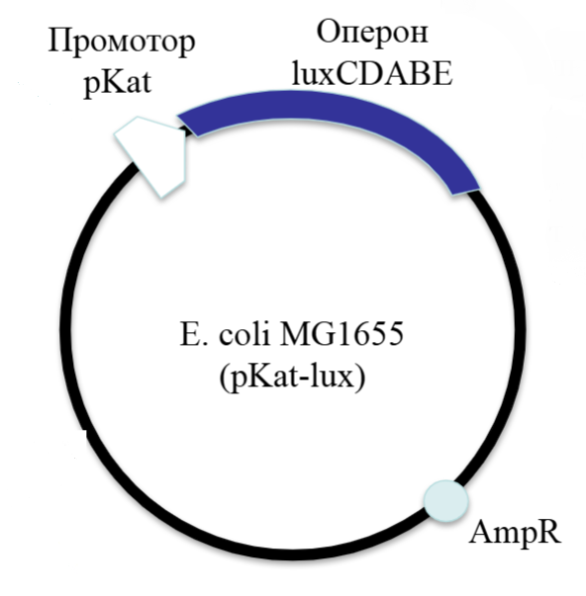
Материалы и методы
В работе использовали биосенсоры на основе штамма Escherichia coli K12 MG1655: (pColD-lux) и (pKatG-lux), несущие плазмиду с lux-опероном почвенной фотобактерии Photorhabdus luminescens, поставленного под контроль индуцибельных промоторов генов колицина cda (сolD) и каталазы katG, что позволяет по люминесценции штаммов судить о накоплении повреждений в ДНК (и, как следствие, активации SOS-системы репарации) и образовании пероксидов в клетке в ответ на воздействие химических агентов.
В качестве индукторов ДНК-повреждений использовались бактерицидные средства: диоксидин и перекись водорода. Диоксидин, индуцирующий образование свободных форм кислорода, использовался в диапазоне концентраций 0,00005 - 0,001 моль/л; перекись водорода, вызывающая однонитевые разрывы в ДНК, в диапазоне 0,025 - 0,75 моль/л.
Величину эффекта спермидина, протестированного в диапазоне концентраций 0,003 - 0,375 моль/л, оценивали по отношению индуцированного генотоксикантом уровня люминесценции клеток биосенсора, обработанных спермидином, к уровню люминесценции без него.
Для определения способности спермидина влиять на образование разрывов в ДНК, вызванных генотоксикантами, использовали метод горизонтального гель-электрофореза.
pKatG
luxCDABE
E. coli K12 MG1655
(pKatG-lux)
Оперон почвенной фотобактерии Photorhabdus luminescens
отвечает за работу люциферазы, обеспечивающей биолюминисценцию, которая выполняет в данном тесте репортерную функцию.
Аналогичное строение плазмиды у штамма E. coli K12 MG1655 (pColD-lux)

Slide 4
Результаты
Спермидин показал антигенотоксическое действие в отношении используемых в данной работе генотоксикантов, снижая уровень повреждения ДНК, регистрируемый по люминесценции биосенсора (pColD-lux). Наибольшая эффективность спермидина зафиксирована при индукции перекисью водорода ДНК-повреждающего действия; протекторный эффект здесь составил 40 %. На штамме (pKatG-lux) обнаружено уменьшение накопления пероксидов в клетке под воздействием перекиси водорода, спермидин снижал уровень люминесценции на 18 %. Для диоксидина было зарегистрировано снижение уровня индуцированной люминесценции биосенсора (pColD-lux) на 23 %. Спермидин при этом уменьшал экспрессию гена каталазы, вызванную действием диоксидина, на 28 %.
В результате оценки целостности ДНК бактериальных клеток, обработанных перекисью водорода и диоксидином, установлено снижение ДНК-повреждающей активности используемых генотоксикантов при воздействии спермидина в концентрации 0,015 моль/л. Чему свидетельствует меньшая фрагментация ДНК в образцах с инкубацией клеток в присутствии генотоксиканта и спермидина.
Перекись водорода
40 %
18 %
Диоксидин
23 %
28 %
Таким образом, было выявлено, что спермидин обладает протекторным действием по отношению к ДНК-повреждающему воздействию диоксидина и перекиси водорода. Эффект препарата, зарегистрированный при обработке клеток биосенсоров агентами, индуцирующими окислительный стресс, подтверждает антиоксидантные свойства спермидина и его способность защищать ДНК от однонитевых разрывов, вызванных повреждением свободными радикалами внутриклеточных структур.

